Slide 1
Поиск подходящих вакансий
Мешавкина Ольга Викторовна
октябрь’21

Slide 2
О себе
Мешавкина Ольга Викторовна
г. Екатеринбург, готовность к переезду - нет
Высшее УРТИСИ, Экономист-манеджер
ПЦП ЕРКЦ г. Екатеринбург, аналитик отдела административной поддержки, ведение табеля по подразделению, работа с кадровой отчетностью
9126211226, ovmeshavkina@sberbank.ru

Slide 3
Описание проекта
Поиск ТОП 10 вакансий, подходящих под заданное описание
https://github.com/OlViMshv/DA_project.git

Slide 4
Бизнес-логика
Выгрузка вакансий Сбера с сайта api.hh.ru
Предобработка теста описаний вакансий:
Очистка текста от лишних символов, цифр, html-тэгов;
Приведение текста в 1 форму, к одному регистру;
удаление часто встречающихся слов и стоп-слов;
Преобразование текста в векторное представление описаний вакансий и опыта из резюме.
Расчет косинусного расстояния
Вывод ТОП 10 вакансии по мере их сходства с опытом

Slide 5
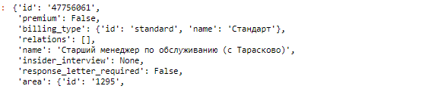
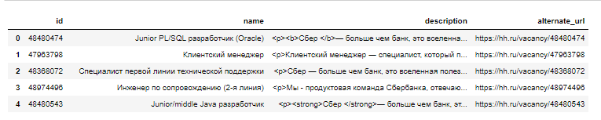
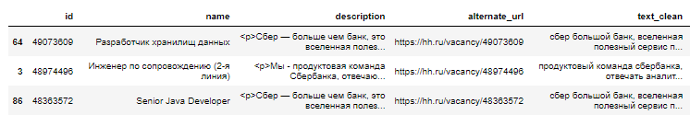
Модель данных
Выгрузили вакансии с сайта в формате json
Из полученных данных сформировали DataFrame
Предобработали тест описаний вакансий. «Очищенный» текст записали в новый столбец “text_clean”

Slide 6
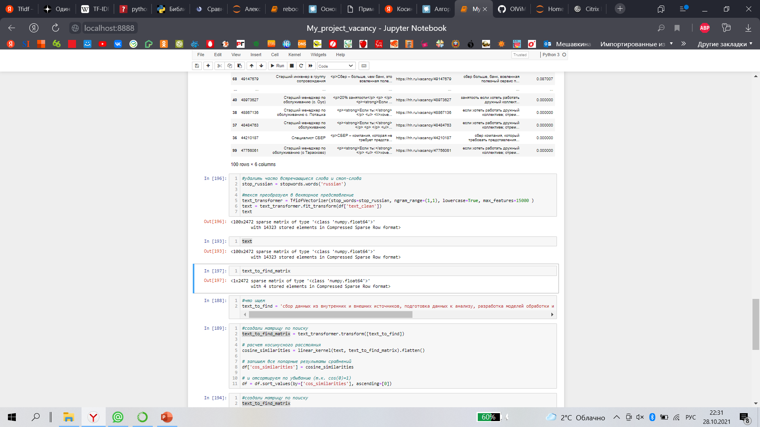
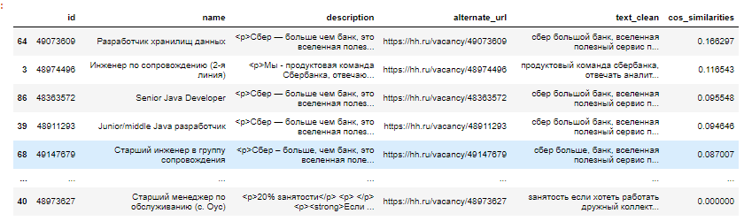
Модель данных
С помощью метода TF-IDF произвели расчет важности слов в столбце “text_clean” и в тексте для поиска. Преобразовали в векторное представление.
Для поиска схожих вакансий вычисляем косинусное расстояние*. Добавляем в DataFrame новый столбец “cos_similarities” со значениями косинусного расстояния.
*Косинусным расстоянием между двумя словами называют косинус угла между соответствующими векторами — чем ближе слова по буквенному составу, тем это расстояние ближе к 1.

Slide 7
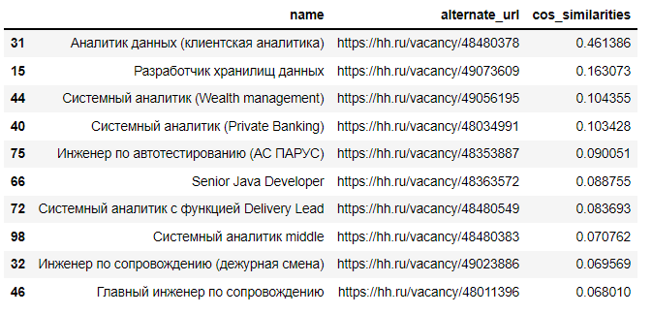
Модель данных
Пример - текст для поиска:
«сбор данных из внутренних и внешних источников, подготовка данных к анализу, разработка моделей обработки и анализа данных, в том числе с применением алгоритмов машинного обучения в рамках аудиторских проверок.»
Результат поиска ТОП 10 подходящих вакансий в г. Екатеринбург:

Slide 8
Используемые технологии
Библиотеки Python:
Requests - дает возможность посылать HTTP запросы, используя Python
import re - регулярные выражения, язык для работы с текстом. Он позволяет производить поиск, замену и другие операции.
Pymorphy2 - морфологический анализатор для русского языка
nltk - используются для анализа текста, предоставляя компьютерам возможность понять человеческий язык
Sklearn - для расчета частоты слов (TfidfVectorizer) и расчета косинусного расстояния (метрика поиска схожих объектов)

Slide 9
СПАСИБО ЗА ВНИМАНИЕ!

